Slide 1
ПРЕЗЕНТАЦИЯ ЗАНЯТИЯ ПО РАЗВИТИЮ РЕЧИ В СТАРШЕЙ ГРУППЕ НА ТЕМУ:»ЧУДЕСНЫЕ ПРЕВРАЩЕНИЯ»
Воспитатель:
Демахина Лариса Сергеевна,
МБДОУ № 30,г.Лениногорска,
Республики Татарстан.

Slide 2
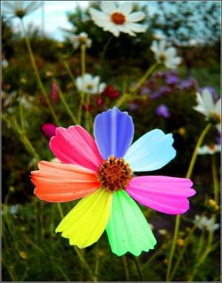
Волшебный цветик-семицветик.
-Лети,лети,лепесток, через запад на восток,
через север,через юг,возвращайся,сделав круг,
лишь коснешься ты земли,быть по-моему вели!
!

Slide 3
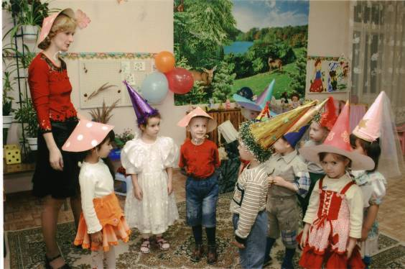
Превращение в волшебников.
Все дети превратились в волшебников,все живут в волшебной стране.Сейчас нас ждут чудеса…

Slide 4
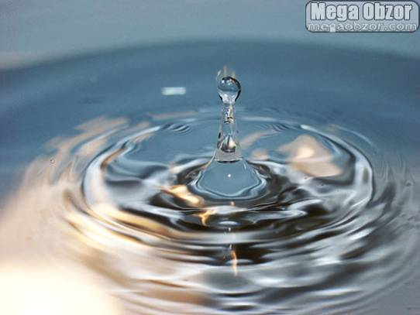
Свойства воды:
Вода—жидкая,
Вода-жидкость,не имеет собственной формы,
Вода может нагреваться,
Вода-это растворитель.

Slide 5
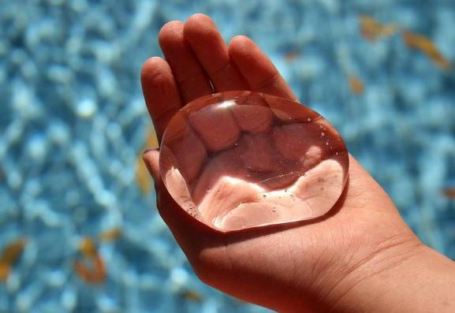
ВЫ СЛЫХАЛИ О ВОДЕ?
Говорят она везде!Вы в пруду ее найдете,и в сыром лесном болоте.В луже,в море,в океане.и в водопроводном кране,как сосулька замерзает,в лес туманом заползает,на плите у вас кипит,паром чайника шипит.Без нее нам не умыться,не наесться,не напиться!

Slide 6
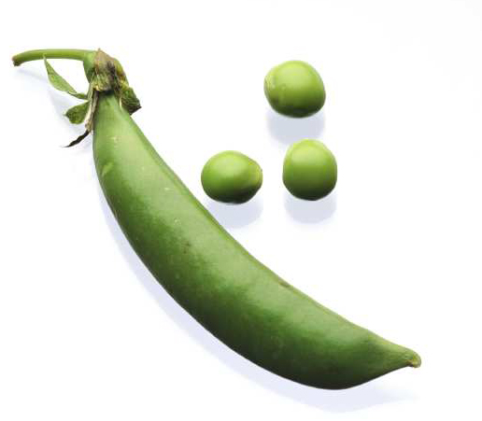
«Плавающий горох».
Опыт:опустите горошинки в баночку с водой,подуйте на горошинки трубочкой.Что произошло?

Slide 7
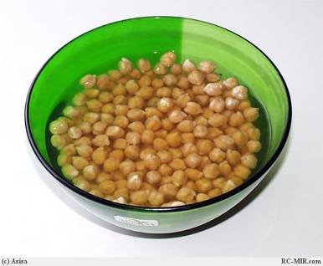
Танец горошин.
-Дуем трубочкой очень тихо.
Дуем трубочкой с большей скоростью.

Slide 8
Опыт:»Плавающая бумага.» -опустить мятую бумагу в баночку с водой.Что произошло?

Slide 9
Опыт-эксперимент:»Гвоздики и волшебные магнитики» -Игра с магнитами:притягивание гвоздей.

Slide 10
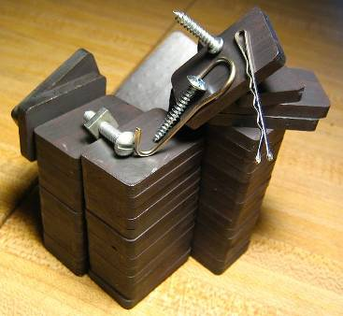
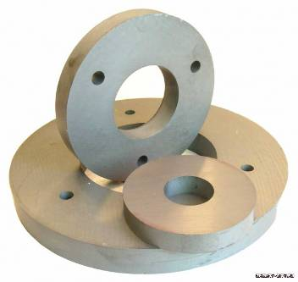
Свойства магнита:
-магнит притягивает железные предметы,тяжелый,тонет в воде.
-магнит используют в приборах,в компасах,в электродвигателях.

Slide 11
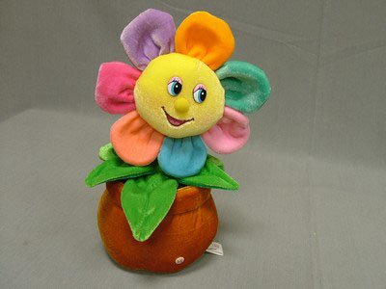
Цветик-семицветик.
-Лети,лети,лепесток,через запад на восток,через север,через юг,возвращайся,сделав круг,лишь коснешься ты земли,быть по-моему вели!Вели нам прибыть в детский сад!»

